Slide 1

Estrategias de manejo integrado del Tizón Tardío en el Estado de North Dakota-USA y su aplicabilidad en Chile
GOBIERNO DE CHILE
INIA-FIA
Ivette Acuña B., Ing.Agr.Ph.D.
INIA-Remehue
Seminario-Taller: “Sistema de Alertas Temprana y su aplicación en el manejo integrado del Tizón Tardío de la Papa”
Auditorium INIA-Remehue, 29 de Septiembre de 2004
Auditorium INIA-Carillanca, 30 de Septiembre de 2004

Slide 2
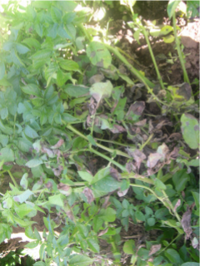
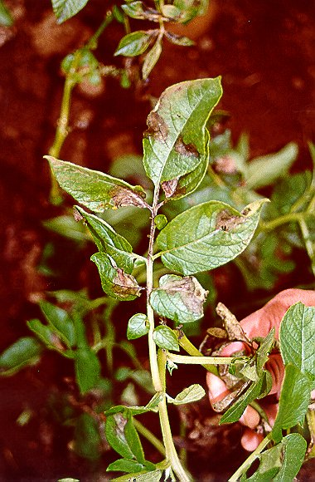
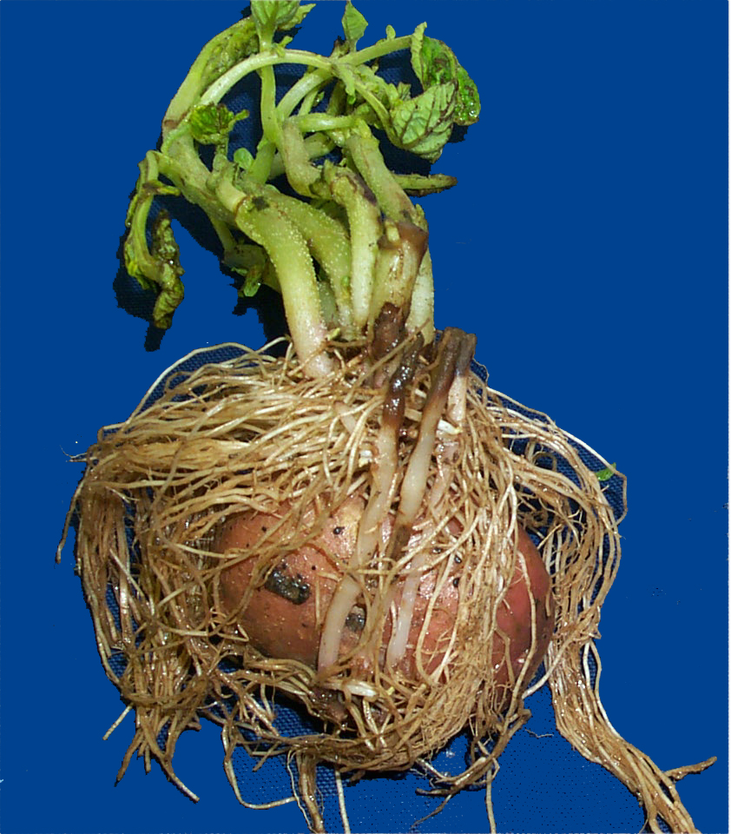
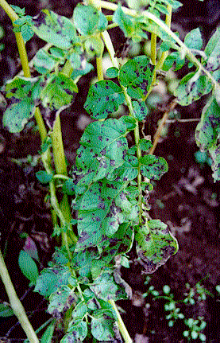
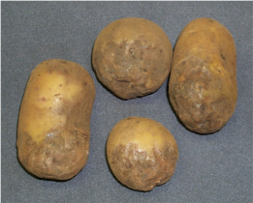
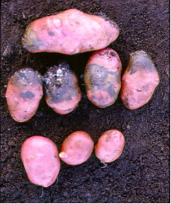
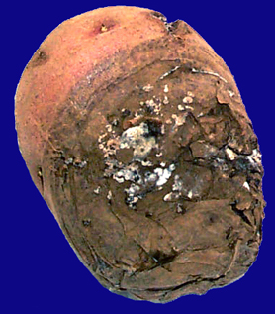
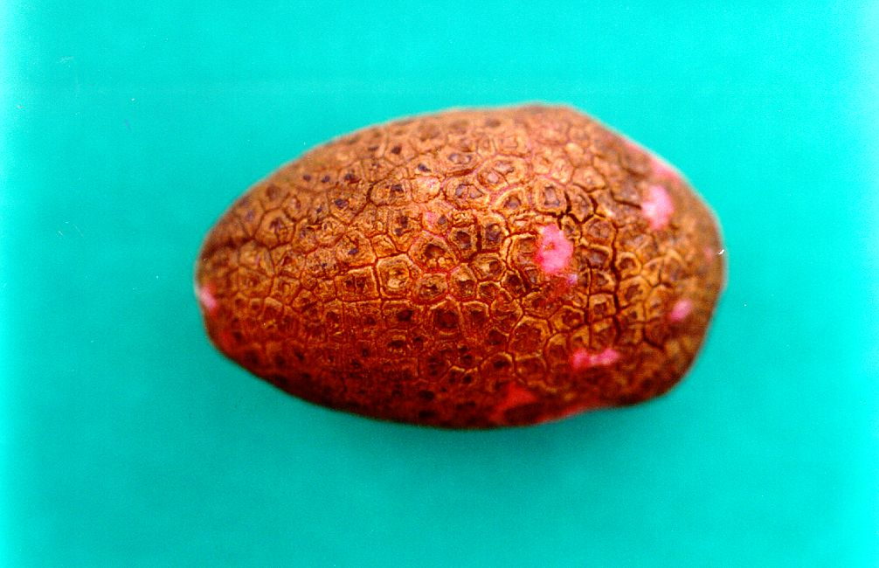
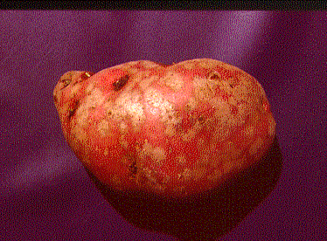
Triángulo de una Enfermedad
P.infestans
Patógeno
Planta
Papa
Tª y HR
Ambiente

Slide 3
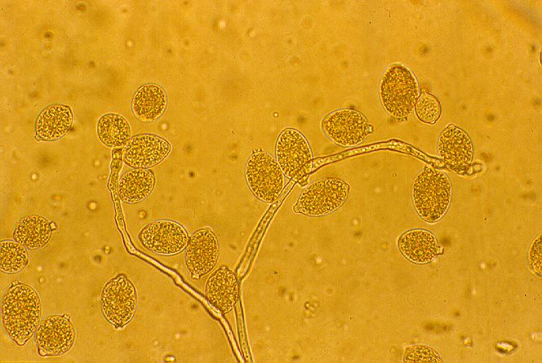
Tizón Tardío de la Papa
Enfermedad más importante en el mundo
Phythophthora infestans
En Chile se detectó en 1950
Es un problema comunitario porque se dispersa a distancia y rápido

Slide 4
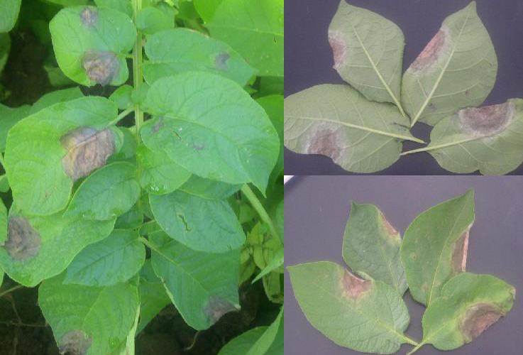
Síntomas

Slide 5
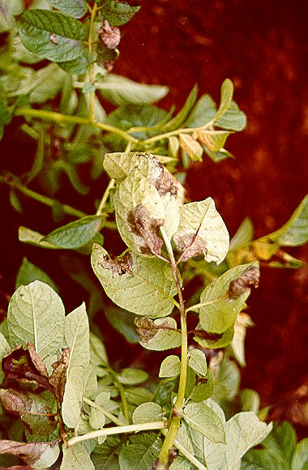
Síntomas

Slide 6
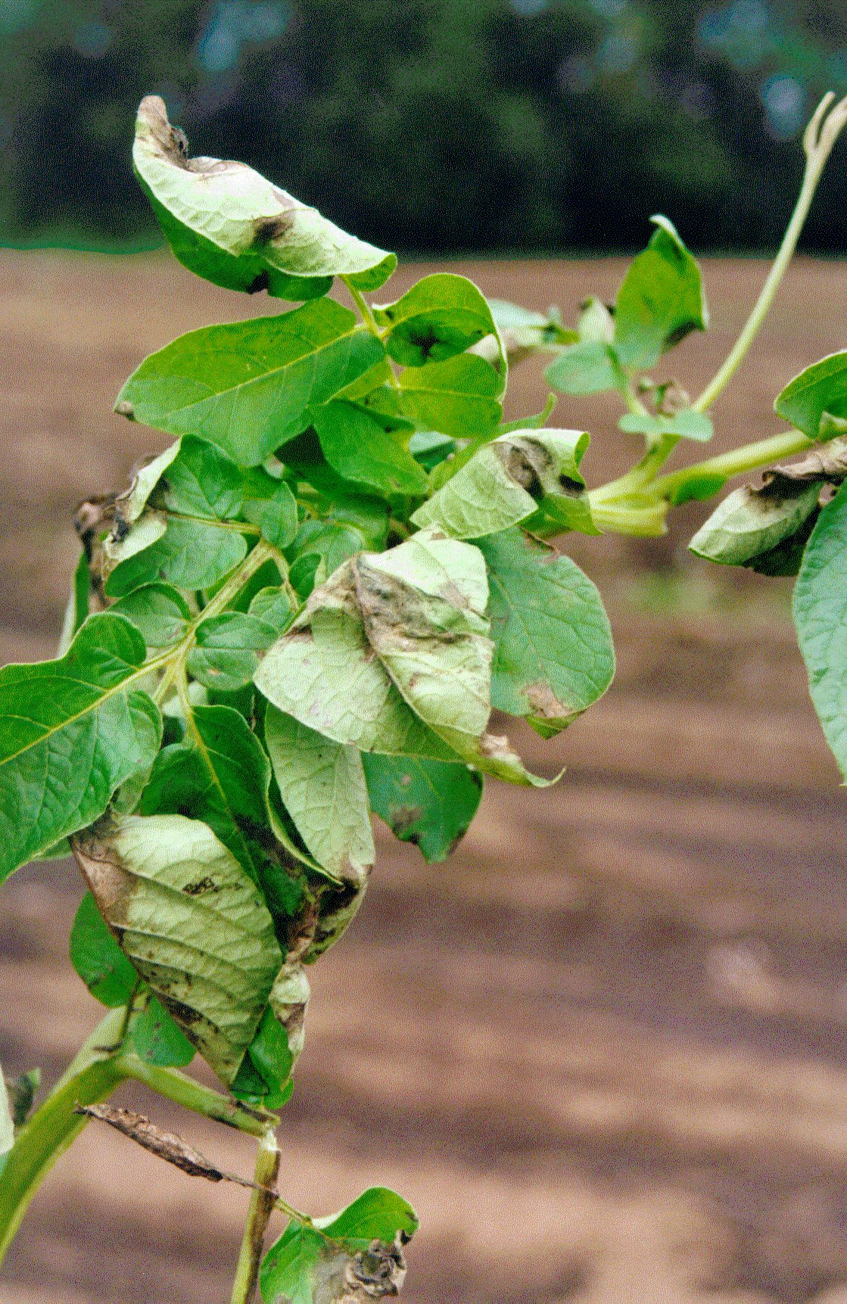
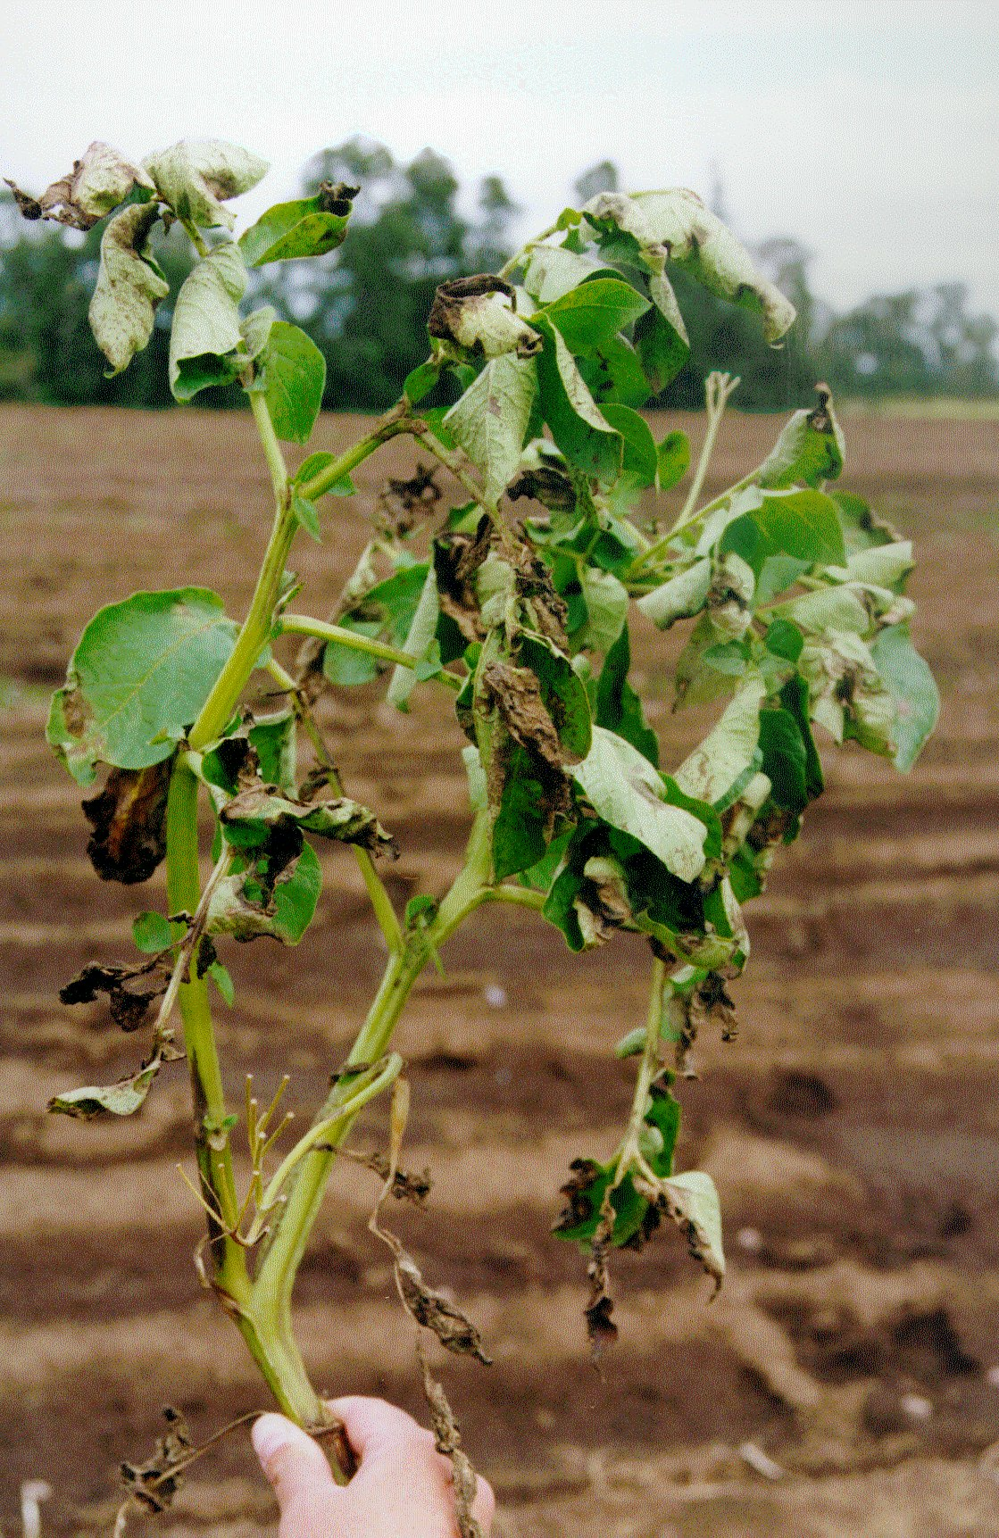
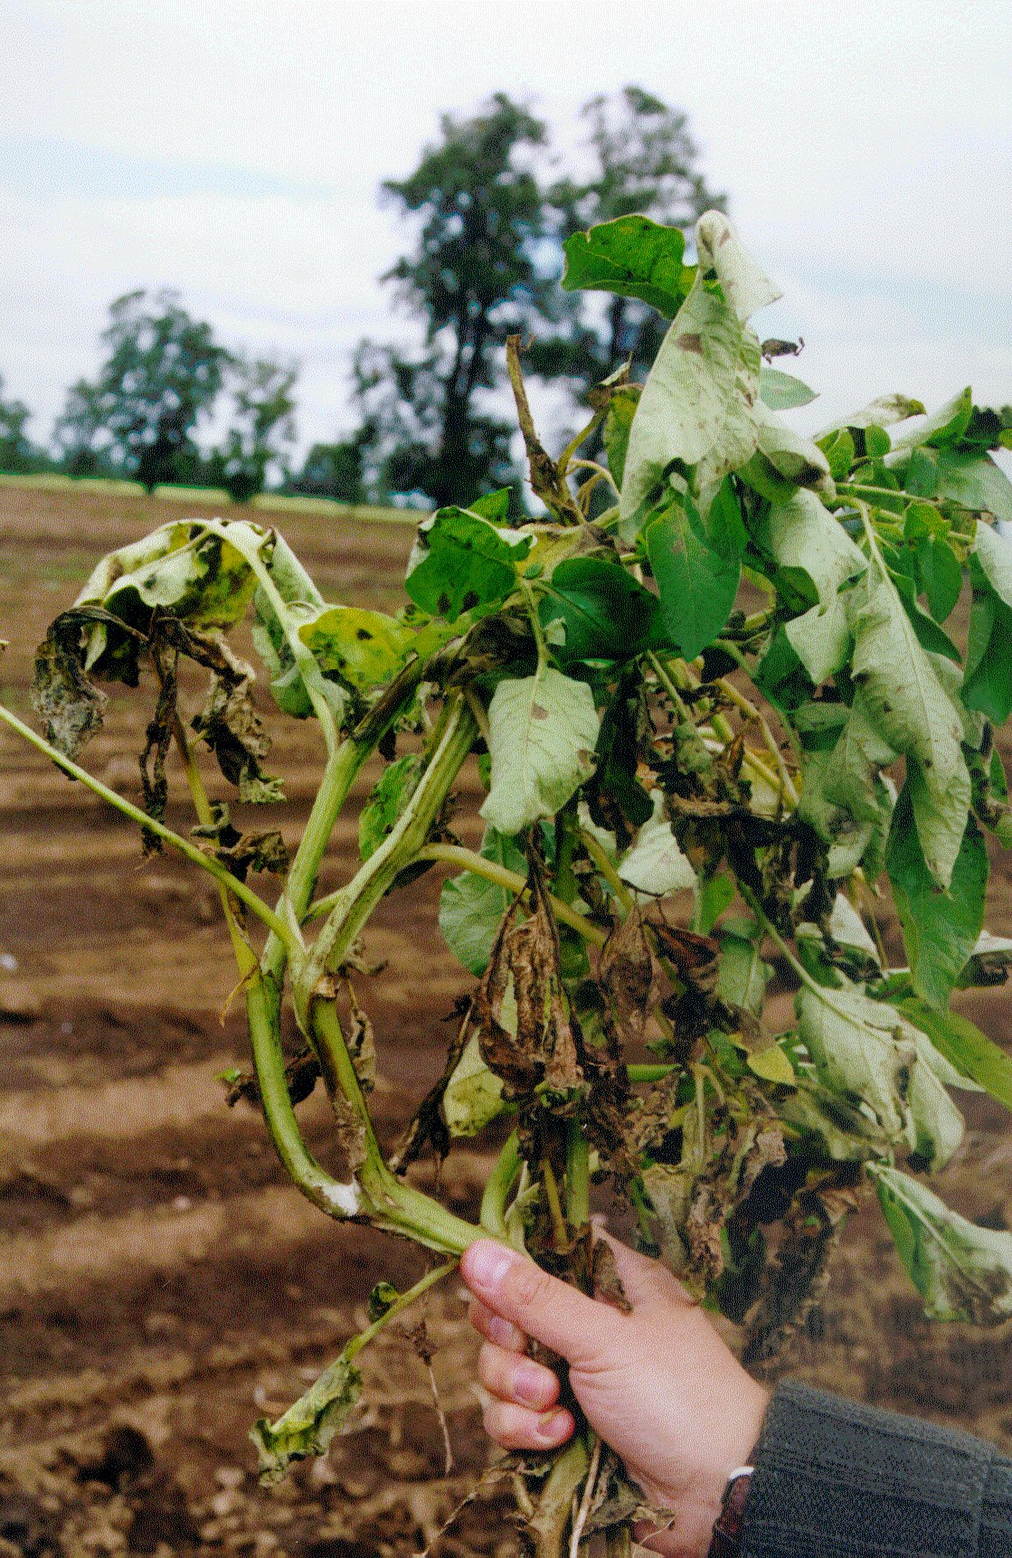
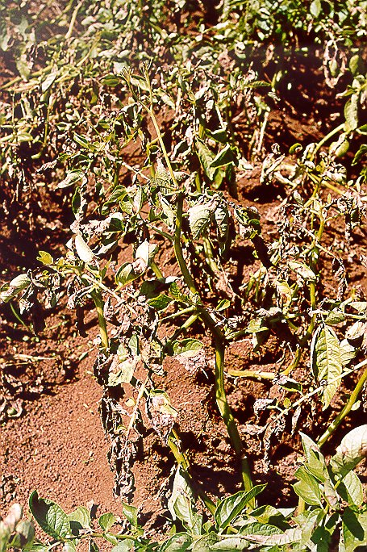
Síntomas

Slide 7
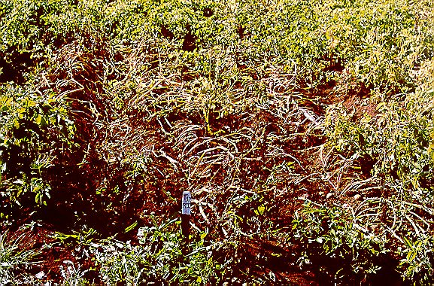
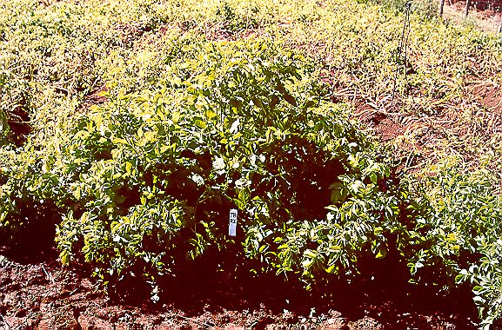
Síntomas

Slide 8
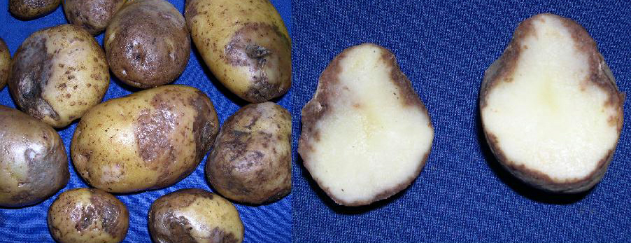
Síntomas

Slide 9
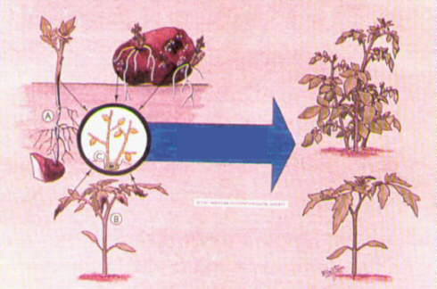
Sobrevivencia
VIENTO

Slide 10
Condiciones favorables
Requiere 12 hrs de humedad para infectar
5-7 días desde infección a desarrollo de síntomas y esporulación
Frágil, muere con tiempo seco y caluroso
Muchos ciclos repetitivos causa que la enfermedad sea tan explosiva
Disemina por viento y lluvia

Slide 11
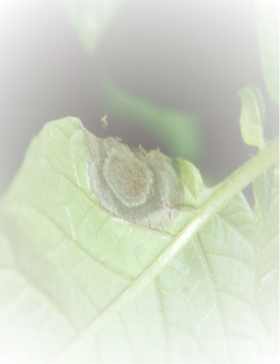
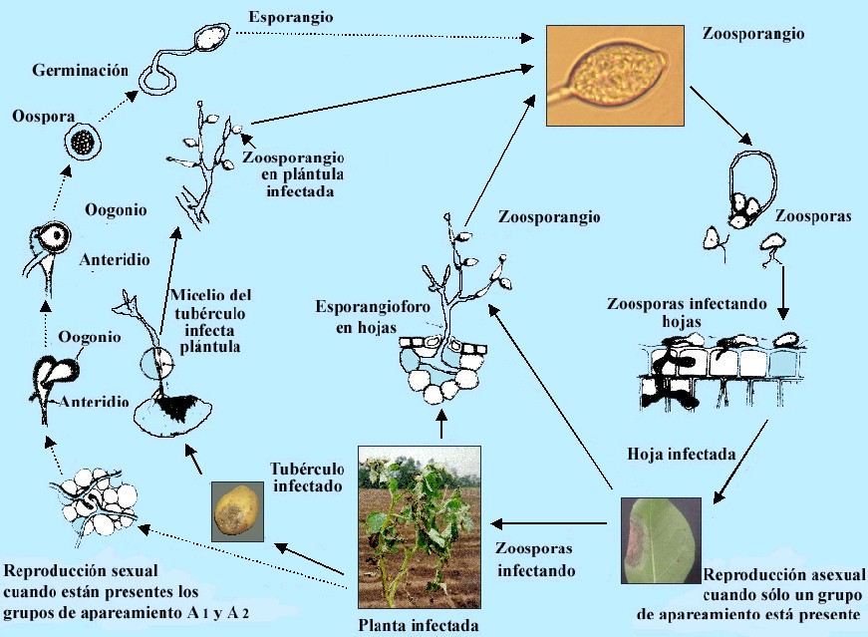
Ciclo del Tizón Tardío

Slide 12
Manejo del Tizón Tardío
PREVENCION
Rotación de cultivos
Eliminar las fuentes de tizón
  Seleccionar semilla libre de tizón (legal)
  Eliminar desechos de Trojas
  Destruir hospederos voluntarios y alternantes

Slide 13
Control
Mantener una buena cobertura de los tubérculos con aporca
Destruir el follaje antes de la cosecha
Eliminar papas infectadas en cosecha y selección
Cultivares resistentes (Conocer susceptibilidad)

Slide 14
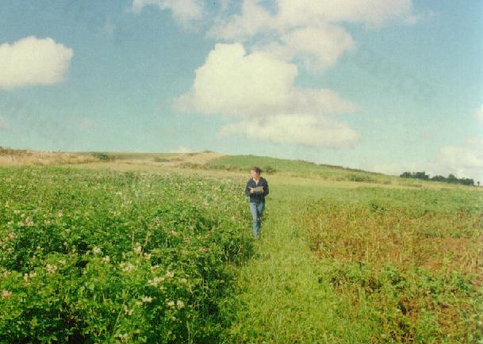
Control
Uso de cultivares resistentes

Slide 15
Control Químico
Prospectar las plantaciones para Tizón Tardío
Monitoreo del tiempo
Usar fungicidas cuando el inóculo está presente (En el sector o en predio)
Considerar:
Resistencia del hongo a fungicidas
Rotación de productos

Slide 16
Alternativas
Mefenoxam-Metalaxil + Mancozeb (Ridomil Gold MZ-Metalaxil MZ58)
Mefenoxam-Metalaxil+ Oxicloruro de Cu (Ridomil Plus-Metalaxil Plus)
Benalaxil + Mancozeb (Galben M)
Cimoxanil + Mancozeb (Curzate)
Propamocarb + Clorotalonil (Tattoo C)
Iprovalicarb + Mancozeb (Melody Med)
Dimetomorf + Mancozeb (Acrobatz MZ)
Iprovalicarb + Mancozeb (Melody Med)
Piraclostrobin + Mancozeb (Comet + Mancozeb)
Clorotalonil (Bravo-Hortyl)
Mancozeb (Mancozeb, Manzate, Dithane)

Slide 17
¿Cuándo Aplicar ?

Slide 18
Pronosticadores de Tizón Tardío
Modelos que usan datos de tiempo para predecir las condiciones favorables para la infección de Tizón.
Basados en el modelo Blightcast de Penn State University (1975)
Se han desarrrollado programas computacionales para usar una combinación de estos modelos para predecir la ocurrencia de Tizón Tardío y la primera aplicación de fungicida

Slide 19
Usar HR y temperatura para generar datos de valores de severidad; cuando los valores de severidad alcanzan 18, las condiciones son favorables para Tizón Tardío y la enfermedad se producirá en 7 a 14 dias
2. Día favorable:
  En el cual el promedio de temperatura de los 5 días previos fué < 25 °C y el total de lluvia en los 10 días previos fué de 3 cm.
  Tizón Tardío ocurrirá 1 a 2 semanas después de 10 días consecutivos de condiciones favorables
  “SI EL INOCULO ESTA PRESENTE”

Slide 20
Gudmestad, NDSU 2002

Slide 21
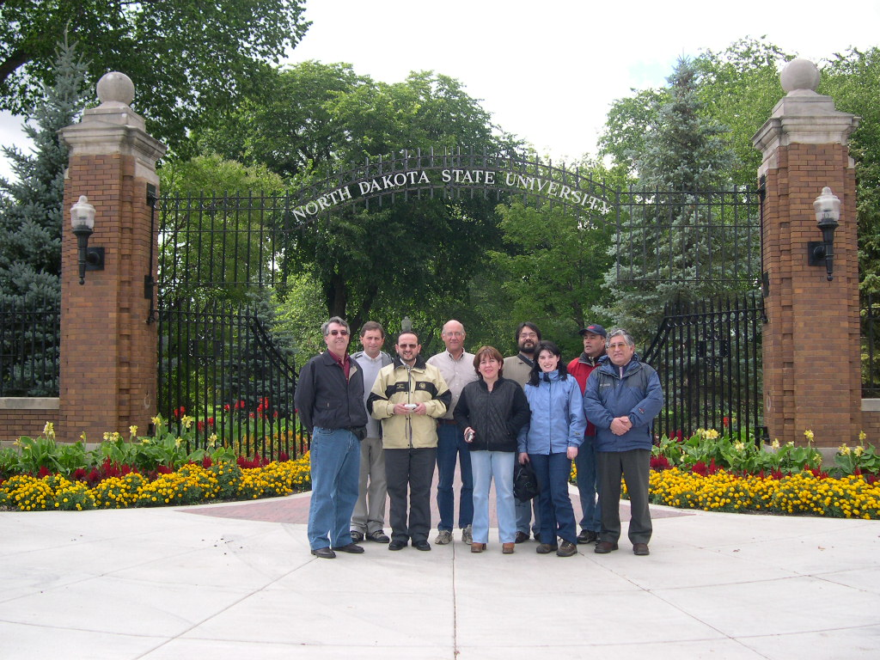
Proyecto : “Mejorando la calidad sanitaria de la papa con la incorporación de nuevas tecnologías de manejo productivo”
FIA-GI-V-2004-1-A-009
Objetivo General:
“Conocer el sistema de redes meteorológicas implementado en Dakota del Norte, E.E.U.U. y su aplicabilidad en las estrategias de manejo integrado del tizón tardío de la papa”

Slide 22
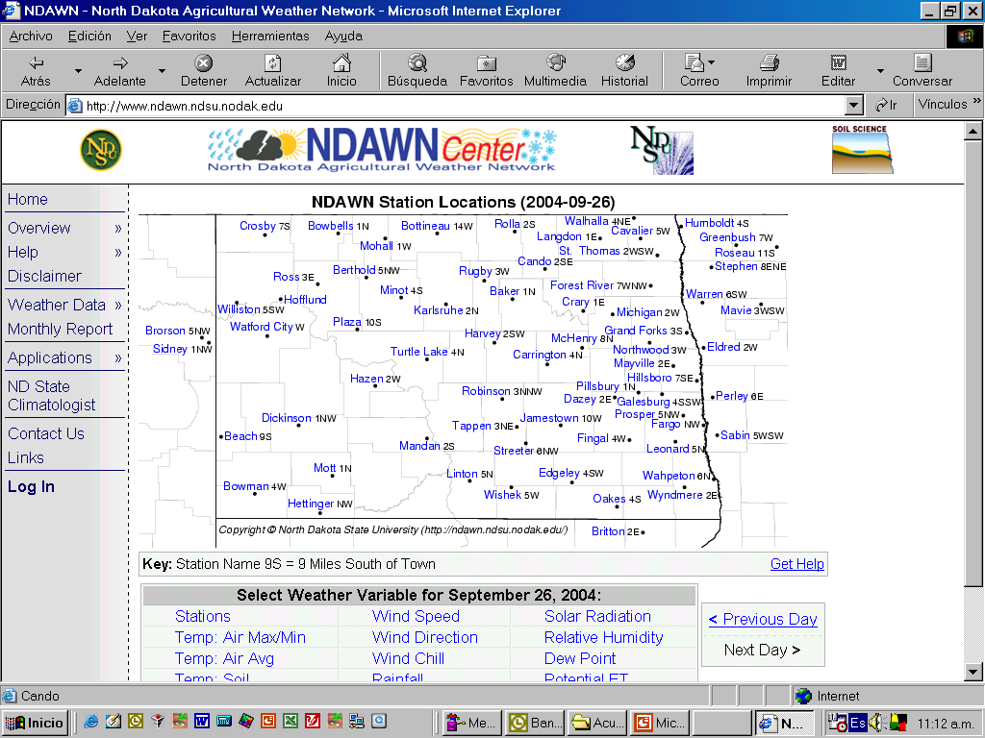

Slide 23
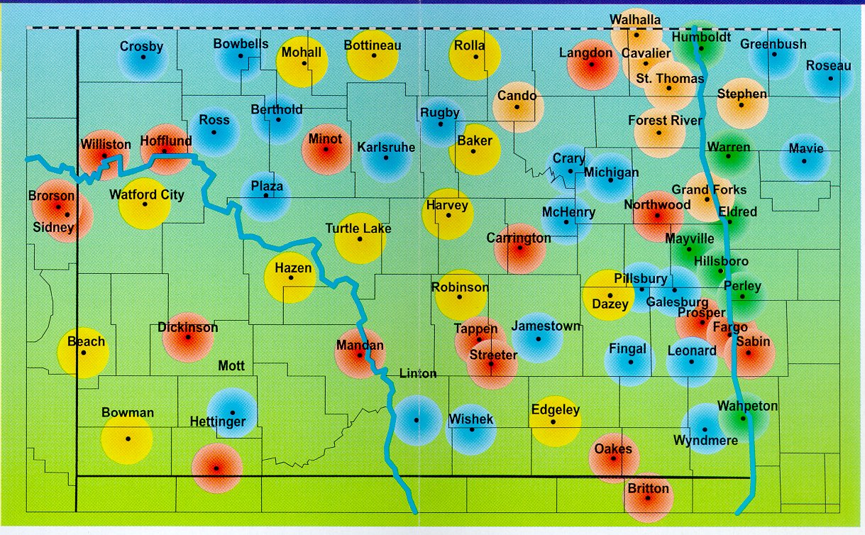
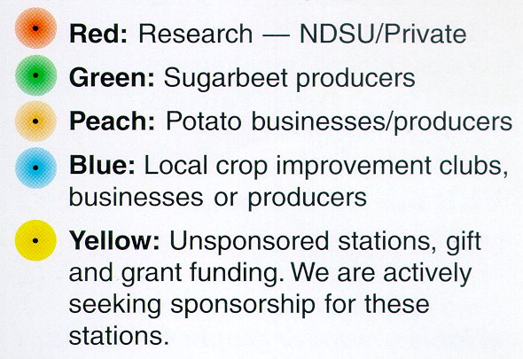

Slide 24
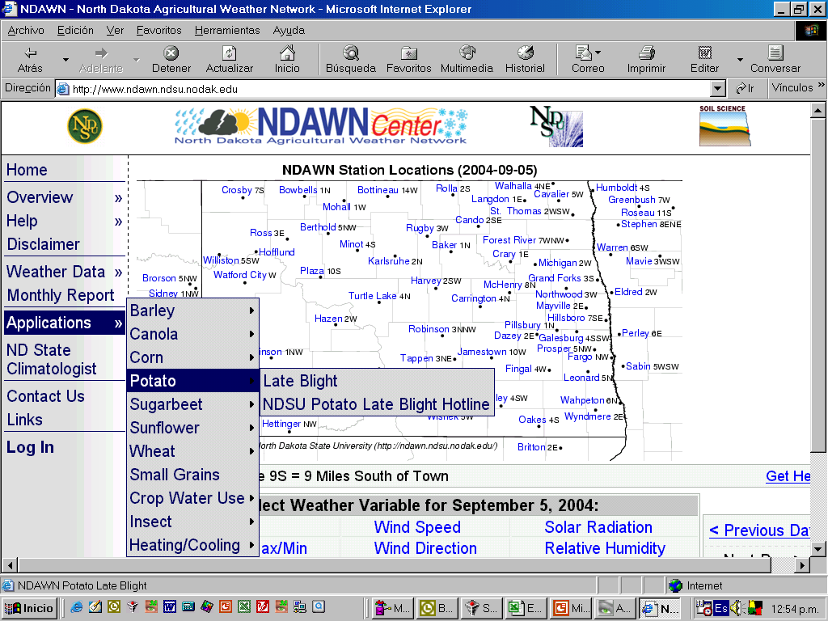

Slide 25
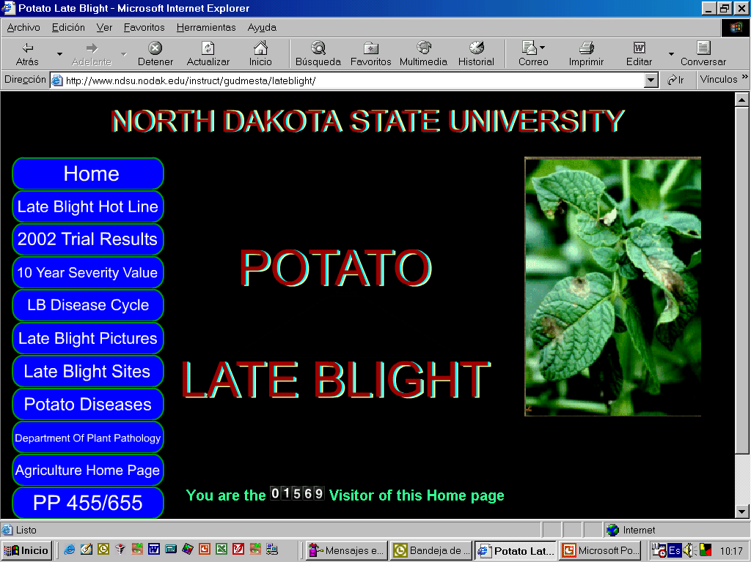

Slide 26
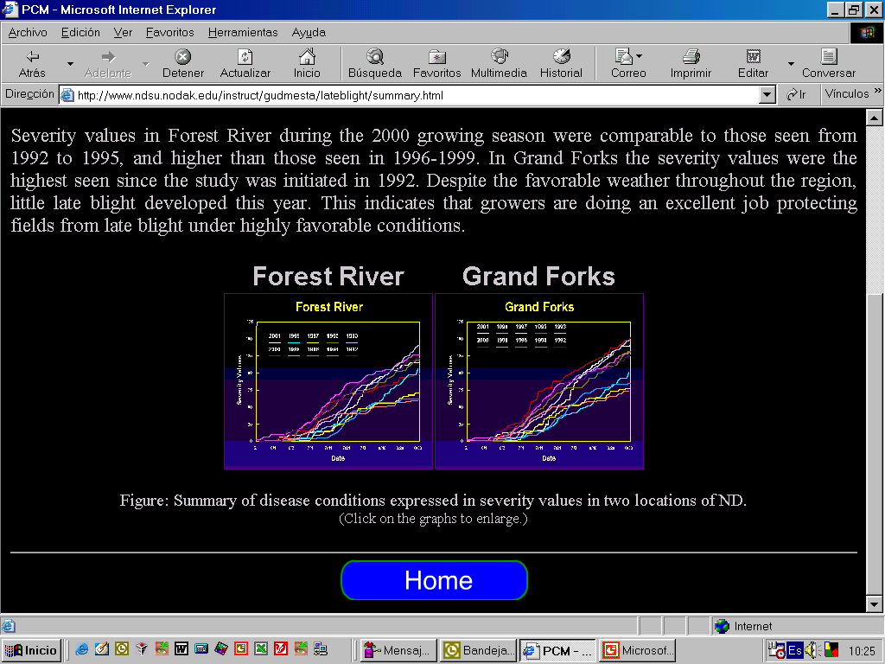

Slide 27
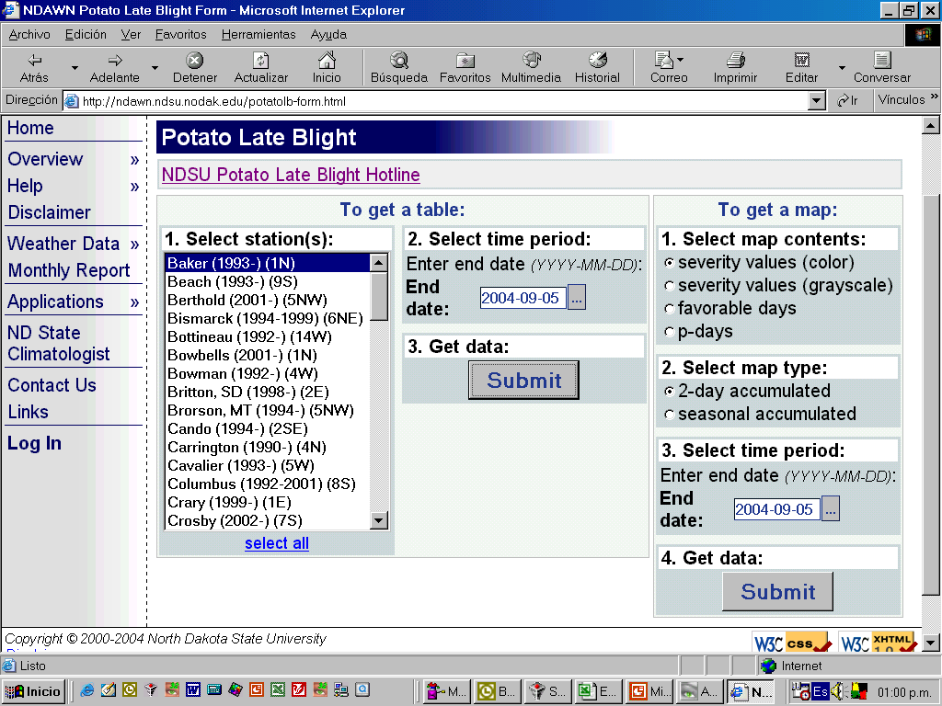

Slide 28
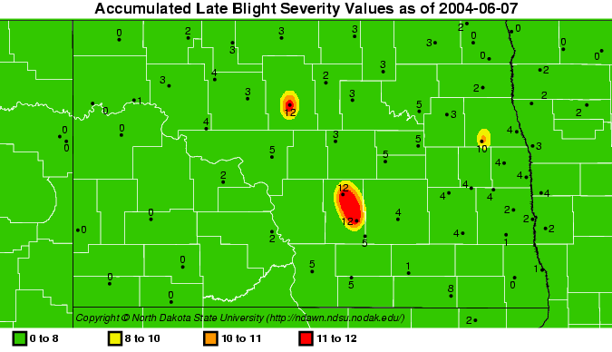
Valores de Severidad

Slide 29
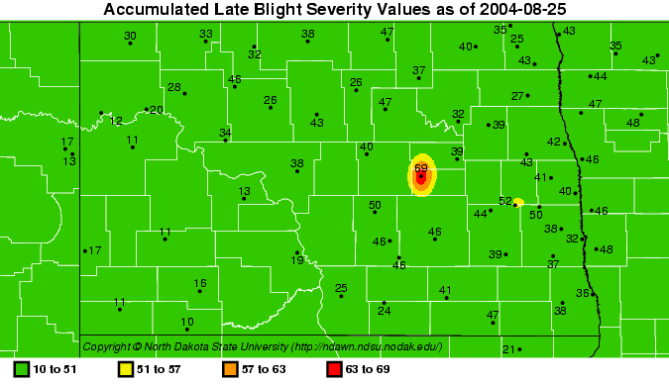
Valores Severidad

Slide 30
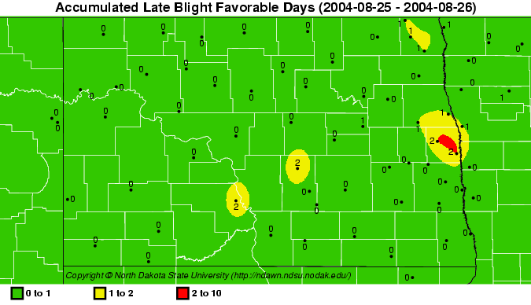
Días favorables

Slide 31
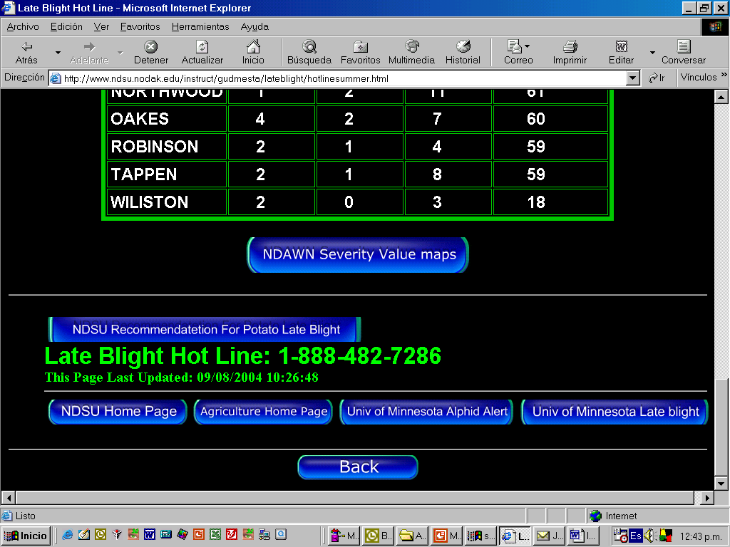

Slide 32
Recomendaciones
Financiadas por Auspicio : US$ 3000
“Hotline”
  Teléfono 1.800..
  Correo electrónico
  Internet (página web NDAWN)
  Recomendaciones
  No aplicar
  Alerta, prospectar
  Aplicar fungicidas

Slide 33
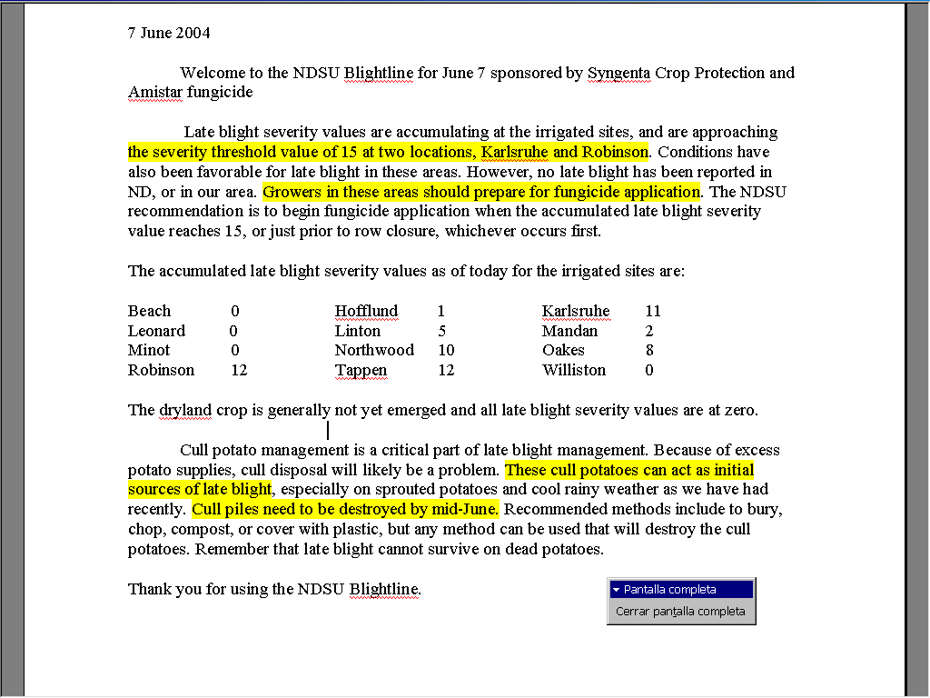
Recomendaciones

Slide 34
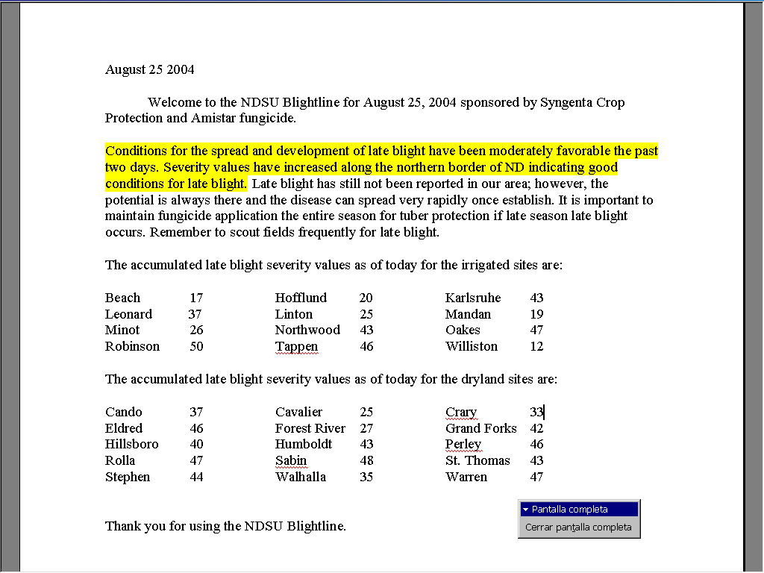
Recomendaciones

Slide 35
Proyecto : “Uso de pronosticadores para el desarrollo de estrategias de manejo integrado del tizón tardío de la papa en al zona sur de Chile”
FIA-PI-C-2003-1-A-017
INIA, Laboratorio Regional SAG Osorno, UCT, INDAP X Región, Red de Papa de los Muermos, McCain Chile, Agrupación de pequeños productores agrícolas Semillero de Chonchi, Cooperativa Huincullicán
Objetivo General:
“Implementar un sistema de manejo integrado de
tizón tardío basado en el uso de pronosticadores”

Slide 36
Triángulo de una Enfermedad
P.infestans
Papa
Tª y HR

Slide 37
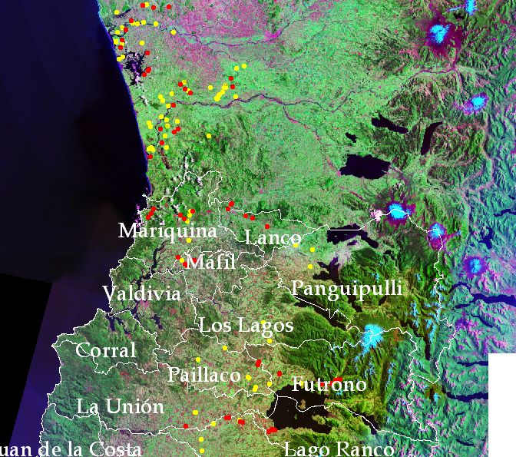
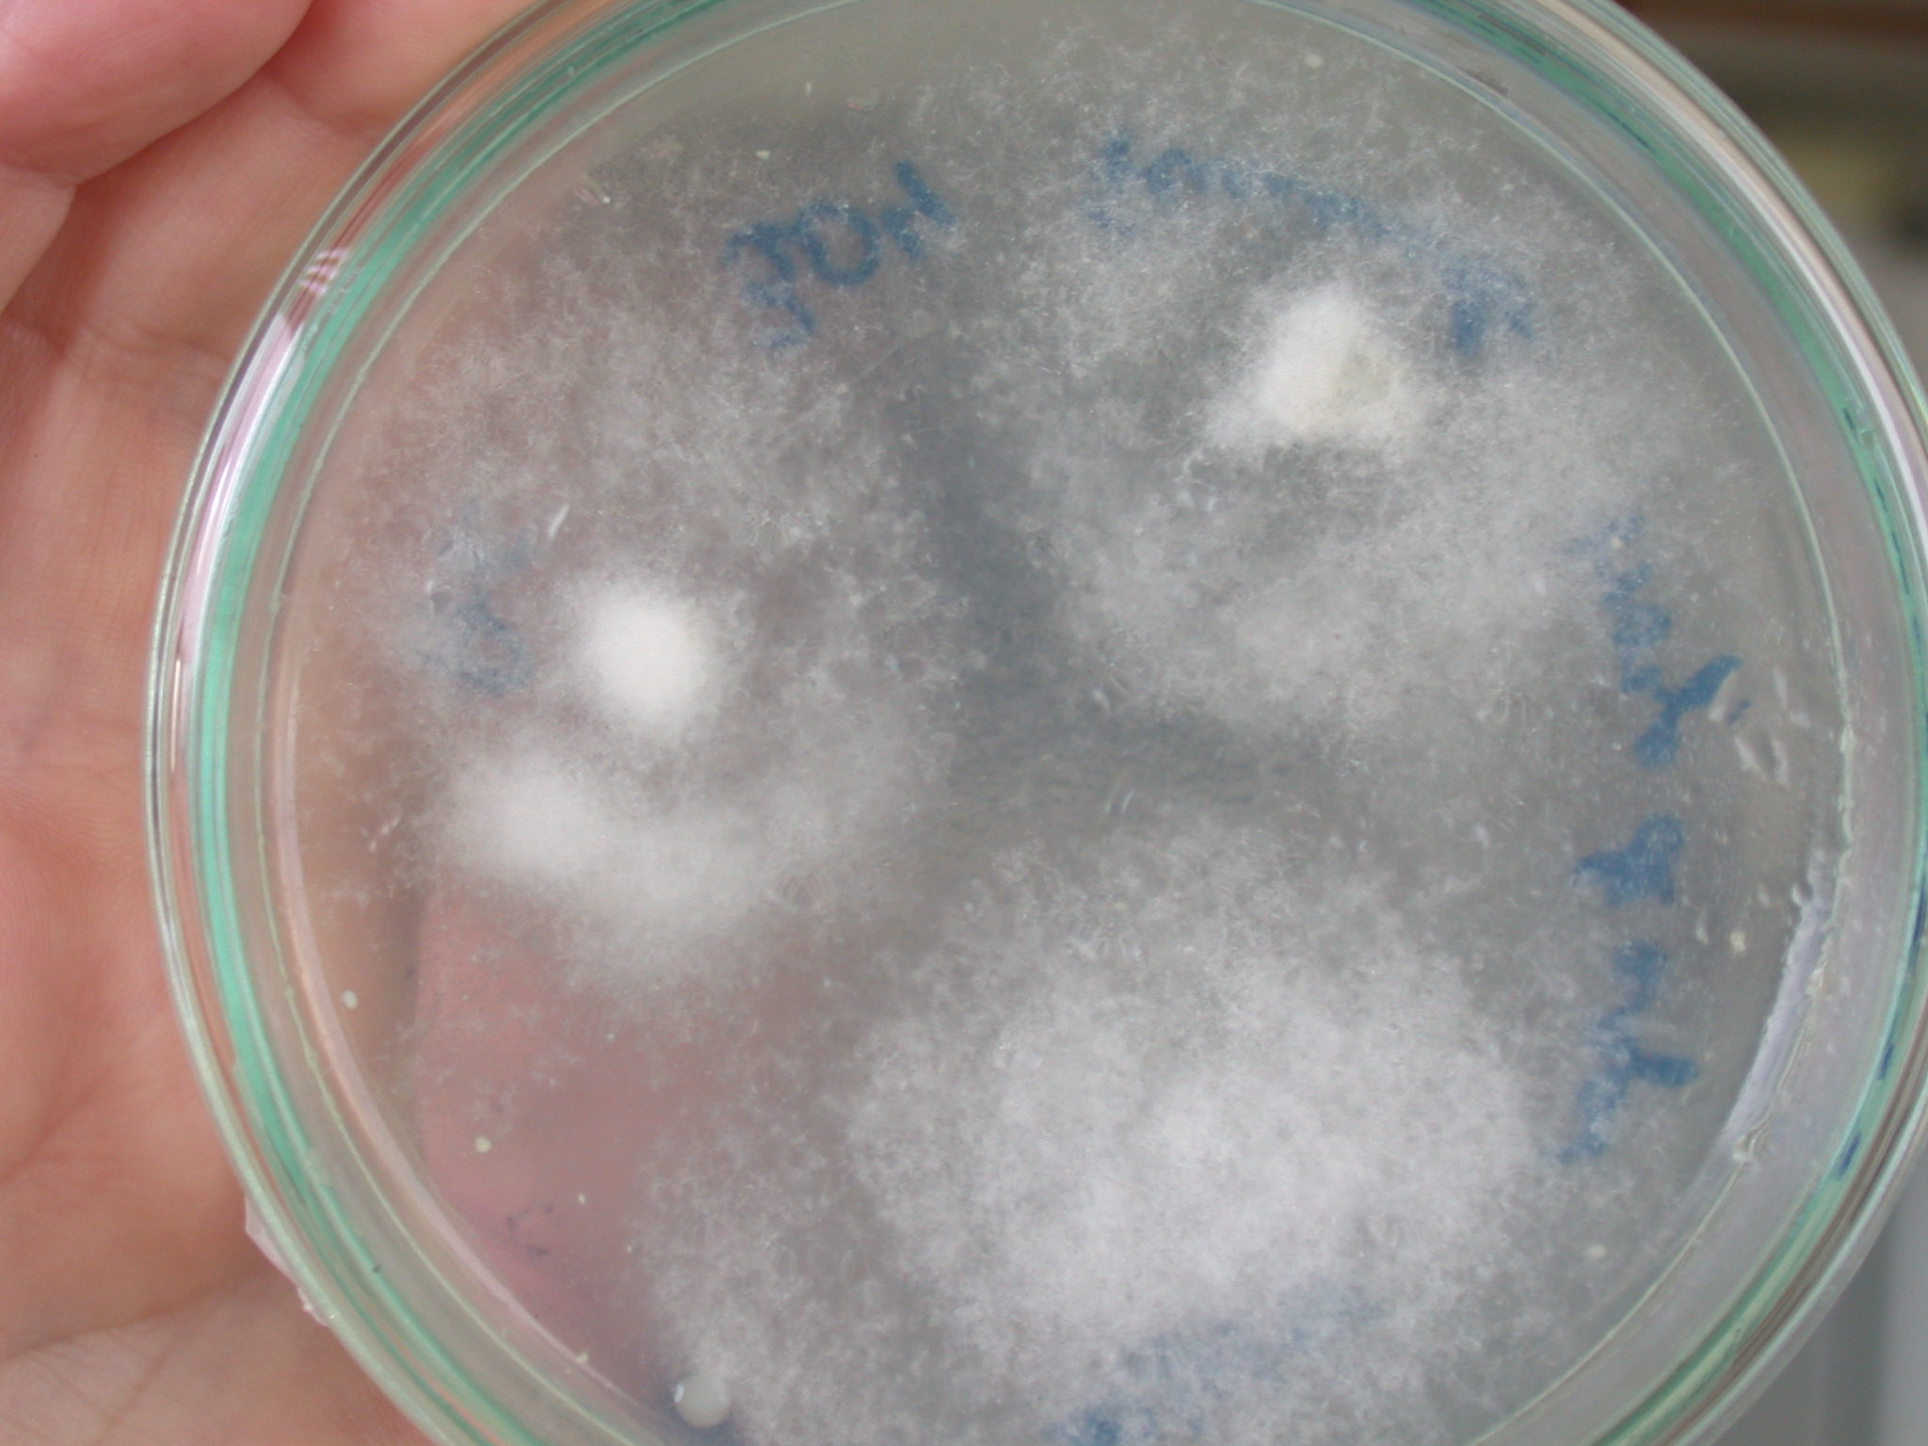
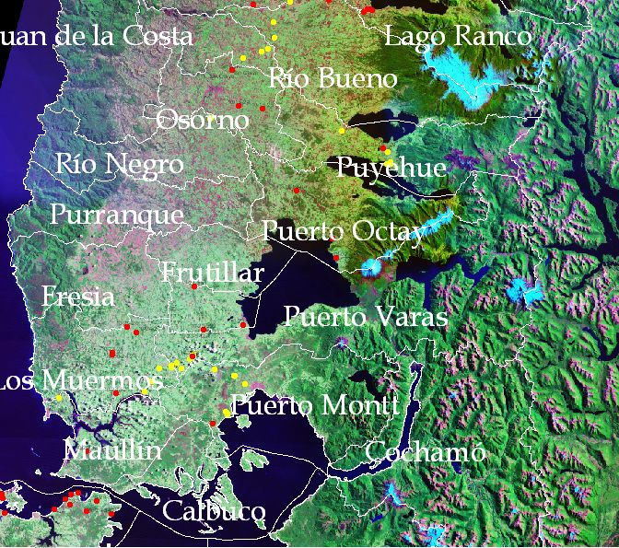
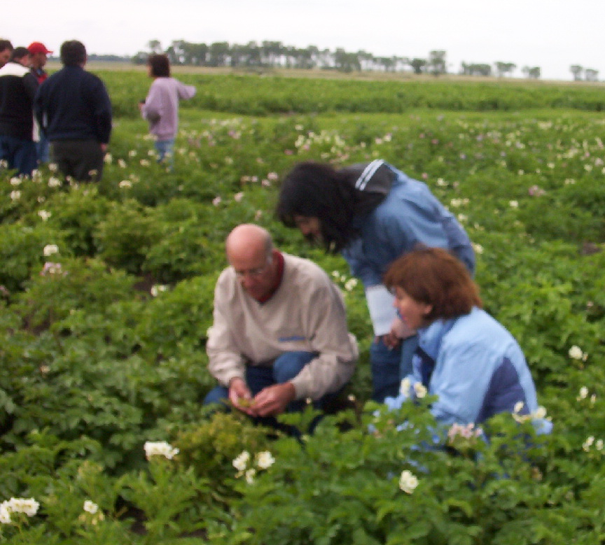
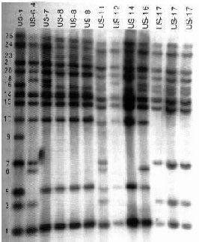
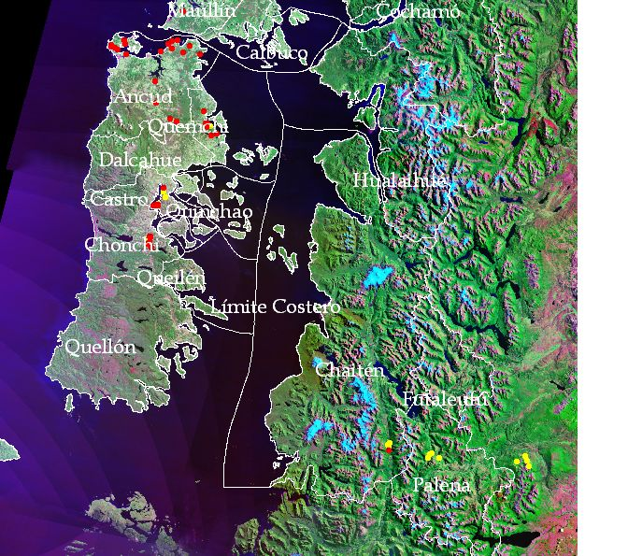
Monitereo y caracterización de P. infestans en la IX y X región

Slide 38

Resistencia relativa de Cultivares de papa
Proyecto FIA-PI-C-2003-1-A-017. 2003-04

Slide 39
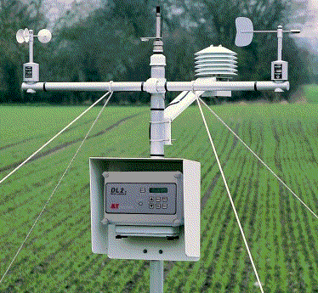
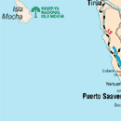
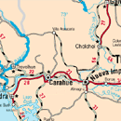
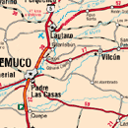
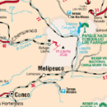
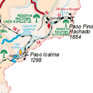
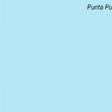






















Red Meteorológica en la IX y X región
IX Región
Carahue
Puerto Saavedra
Puerto Domínguez
Teodoro Schmidt
Hualpín
Vilcún
X región
Osorno
Purranque
Los Muermos
Chonchi

Slide 40
Porcentaje de Follaje Dañado por Tizón Tardío en plantas de papa cv Yagana tratadas con diferentes fungicidas. INIA:Remehue 2003-04
Proyecto FIA-PI-C-2003-1-A-017. 2003-04

Slide 41

¡Muchas Gracias!

